Slide 1
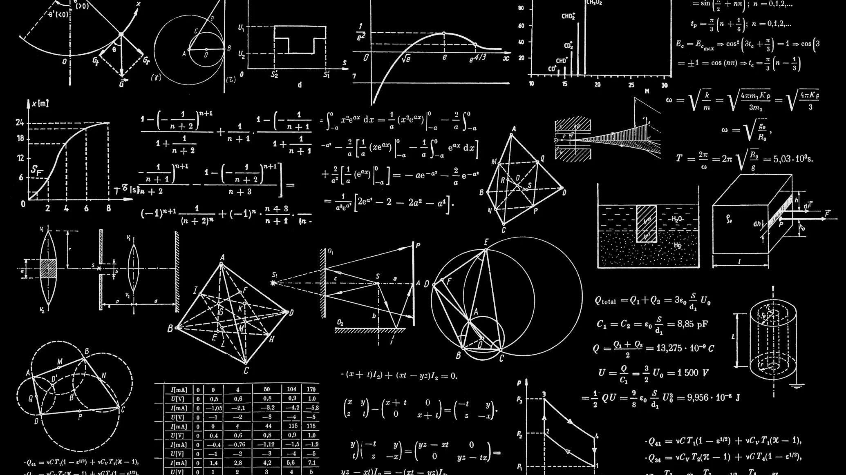




AI SEARCH REVOLUTION
Genspark 徹底調査レポート
マルチエージェントシステムが切り拓く
次世代の検索体験とビジネスインサイト
2025年12月13日
出典: Gensparkの包括的テクノロジー分析レポート
包括的テクノロジー分析

Slide 2













目次：本レポートの構成
FOUNDATION & TECHNOLOGY
APPLICATION & FUTURE
01
Gensparkの概要
08
活用事例
02
マルチエージェントアーキテクチャ
09
Super Agent機能
03
Sparkpages生成プロセス
10
セキュリティ・プライバシー
04
AIモデル構成 (MoE)
11
ユーザー評価と課題
05
競合比較 (Perplexity/ChatGPT)
12
将来性と展望
06
開発企業情報 (MainFunc)
13
結論
07
料金プラン

Slide 3





Gensparkの概要
Next Gen AI Search Platform
定義と基本概念
提供価値
マルチエージェントシステムとMoE（混合エキスパート）構成を核としたAIプラットフォーム。ユーザーの意図を理解し、リアルタイムで信頼性の高い統合的な情報ページ「Sparkpages」を生成します。
従来の検索エンジンのような「リンクの羅列」ではなく、情報を消化・統合して「答え」を提供。情報の偏りを最小限に抑え、一つのページで全体像を把握できる効率的なリサーチ体験を実現します。
#マルチエージェント
#MoE構成
#リアルタイム生成
#脱リンク羅列
#バイアス低減
#ワンストップ
主要機能
差別化ポイント
カスタムページを生成する「Sparkpages」、対話型で深掘りできる「AIコパイロット」、そして80以上のツールやプレミアムデータセットとのシームレスな統合機能を提供します。
複数の専門エージェントが協調してタスクを解決する独自アーキテクチャに加え、完全な広告なし環境、自律的なタスク実行能力（ビデオ生成や計画立案など）で競合他社と一線を画します。
#Sparkpages
#AIコパイロット
#ツール統合
#エージェント協調
#広告なし
#自律実行

Slide 4





マルチエージェントアーキテクチャ
協調層 Collaboration Layer
Gensparkの核心は、複数の専門AIエージェントが協力して動作する3層構造のマルチエージェントシステムにあります。
各エージェントの独自のスキルと知識を統合。単一のエージェントでは達成できない複雑な目標を、チームとしての協力により実現します。
調整層 Coordination Layer
3
Sync
エージェント間の重複や競合を回避するための計画と交渉を担当。リソースの最適配分とタスクの交通整理を行います。
主要レイヤー
Real-time
単一のモデルではなく、役割の異なるエージェント群が協調することで、複雑なタスクを効率的に処理します。
通信層 Communication Layer
標準化されたプロトコルを通じて、エージェント間でリアルタイムにデータと洞察を共有するための基盤インフラです。

Slide 5







Sparkpages生成プロセス
01
02
03
04
05
並行情報収集
統合と要約
ページ生成
AIコパイロット
クエリ受信と解析
複数のAIエージェントが同時に動き、広範囲のソースからデータを収集します。
収集した情報を蒸留（Distillation）し、重複を排除して要点を統合します。
統合された知見に基づき、構造化された「Sparkpage」をリアルタイム生成します。
生成されたページに対話型のAIアシスタントを組み込み、深掘りを可能にします。
ユーザーの意図を正確に理解し、検索戦略を立案します。

Slide 6









AIモデル構成とツール統合
MoE（混合エキスパート）構成による最適化と拡張性
Core Engine
Capabilities
9
80
Models
+
混合エキスパート (MoE)
統合ツール群
9つの異なる大規模言語モデル（LLM）を組み合わせ、タスクの性質に応じて最適なモデルを動的に選択・実行します。
計算、検索、データ処理など、80以上の外部および内部ツールにアクセス権限を持ち、エージェントが自律的に活用します。
Knowledge Base
Architecture
10
Opt
+
Routing
プレミアムデータセット
最適化ルーティング
信頼性の高い10以上の商用・専門データセットと連携し、Web上の一般情報だけでなく高品質な一次情報を参照します。
クエリの複雑さとドメインに応じて最適な「エキスパート」にリクエストを振り分け、精度とコスト効率を最大化します。

Slide 7





競合比較：次世代検索の覇権争い
Genspark
Perplexity
ChatGPT
MainFunc
Perplexity AI
OpenAI
リアルタイム
限定的
ページ生成
Sparkpages
マルチエージェント
アーキテクチャ
AIコパイロット
Pro機能
Canvas機能
統合
広告表示
完全なし
Free版あり
なし
ツール・データ統合
80+ツール
限定的
プラグイン
10+データセット
(Yelp等)
ファイル解析
自律実行
高
低
中
(Super Agent)
(計画/実行/修正)
(検索中心)
(Code Interpreter)

Slide 8










開発企業情報
MainFunc & Genspark Leadership
創業者 / Leadership
M
Eric Jing
Kaihua Zhu
Co-Founder & CEO
Co-Founder & CTO
元 Baidu 副社長
元 Baidu スマートデバイス子会社CTO
Microsoft China / Bing開発
技術アーキテクチャ統括
MainFunc
Search Expert
AI Architect
"AIを活用して情報の検索・消費・統合の在り方を再定義し、ユーザーに真の価値を提供する"
資金調達と評価額
Headquarters
UNICORN
Palo Alto, California
Series A (2024)
Series C (2025)
$60M
$275M
Global Hubs
Singapore / Seattle
Valuation:
$260M
Valuation:
$1.25 Billion
シード期からの急速な立ち上げ
業界最速クラスでの評価額達成
Growth Speed
ARR (年間経常収益) はローンチからわずか45日で
約$36M
ペースに到達
Fast
Product Launch to Unicorn

Slide 9















料金プランと選び方
利用頻度と規模に応じた3つの選択肢
MOST POPULAR
Plus
Pro
Free
24.99
$
249.99
0
/月
$
$
/月
/月
高度なモデルへの優先アクセス
最高レベルのパフォーマンス
基本検索機能
10,000 クレジット / 月
125,000 クレジット / 月
100 クレジット / 日
50GB ストレージ
1TB ストレージ
1GB ストレージ
優先カスタマーサポート
チーム共有・管理機能
マルチエージェント利用
全ツールへのフルアクセス
APIアクセス権限
RECOMMENDED FOR
RECOMMENDED FOR
お試し / ライトユーザー
RECOMMENDED FOR
プロフェッショナル / 週数回の利用
大規模運用 / ビジネスチーム

Slide 10













活用事例（業界別）
Gensparkの多様なビジネス適用シーン
リサーチ・調査
コンテンツ作成
研修・教育
Market Research
Content & Media
L&D / Education
市場動向や競合分析などの複雑なトピックについて、偏りのない情報源からリアルタイムでデータを収集し、包括的な統合レポートを瞬時に生成します。
記事の構成案作成、要約、ブログの下書きなどを自動化。信頼性の高いソースに基づいたファクトチェック済みのコンテンツ制作を支援します。
最新の業界知識に基づいた研修資料の作成や、学習者向けのQ&Aセットを自動生成。教育カリキュラムの構築時間を大幅に短縮します。
#市場分析
#トレンド調査
#データ統合
#記事執筆
#要約
#SEO対策
#教材作成
#スキルアップ
#ナレッジ共有
クリエイティブ
法務・コンプライアンス
ビデオ制作
Design & Fashion
Legal & Compliance
Media Production
ファッションやデザインのトレンドレポートを作成。視覚的なインスピレーション源となる画像や関連情報をWeb全体から収集・整理します。
契約書のドラフト作成補助や条文比較、関連判例の検索を効率化。法的文書の要点抽出やリスクチェックの一次スクリーニングに活用。
企画に必要な背景資料の調査や、制作に関連する映像素材・参考事例の収集を自動化。プリプロダクション段階のリサーチコストを削減します。
#トレンド分析
#ムードボード
#アイデア出し
#契約書レビュー
#条文検索
#規制調査
#リサーチ
#素材収集
#企画立案

Slide 11
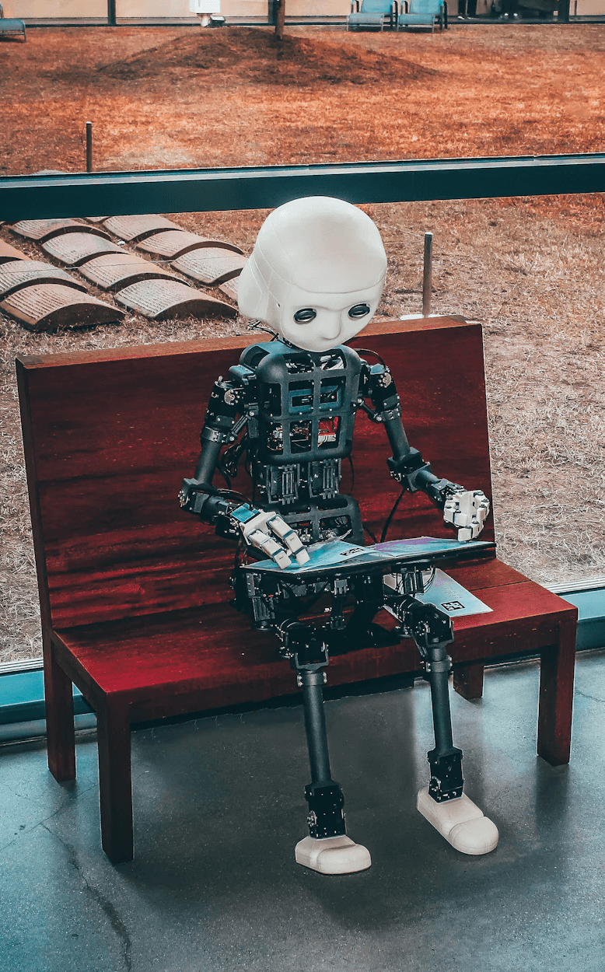







Super Agent機能
自動音声通話 Connect
予約や問い合わせをAIエージェントが代行。人間のような自然な会話で電話対応を自律的に行います。
プレゼン資料作成 Create
トピックを入力するだけで、構成案の策定からスライドデザイン、画像生成までを一貫して自動作成します。
自律ビデオ生成 Media
Autonomous AI
スクリプト作成から映像素材の収集・結合までを行い、説明動画やマーケティング用ビデオを自動生成します。
Super Agent
Capabilities
市場調査・分析 Analyze
深層Webまで調査範囲を広げ、競合分析や市場トレンドに関する包括的なレポートを自律的にまとめ上げます。
単なる検索を超えた
自律的タスク実行能力
マルチモーダル対応 Integrate
テキストだけでなく、画像、音声、動画など複数のデータ形式を統合的に理解し、処理することが可能です。

Slide 12







セキュリティ・プライバシー
堅牢なデータ保護とコンプライアンス基準の遵守
通信・保存の暗号化
TLS 1.2+
AES-256
データ転送時にはHTTPS/TLSプロトコルを使用し、保存時にはAES-256ビット暗号化を適用。 エンドツーエンドでのデータ保護を徹底し、第三者による盗聴や改ざんを防止します。
厳格なコンプライアンス
SOC 2 Type II
ISO 27001
セキュリティ、可用性、処理の完全性、機密性、プライバシーに関する厳格な監査基準であるSOC 2 Type II認証を取得。 組織全体で高いセキュリティ基準を維持しています。
Enterprise Grade
Security
Gensparkは、設計段階からセキュリティとプライバシーを最優先事項として構築されています。 企業の機密情報を守るため、業界最高水準の技術と運用体制を採用しています。
高度なデータ保護
Data Masking
RBAC
個人識別情報（PII）の自動マスキング機能や、ロールベースのアクセス制御（RBAC）を実装。 必要な権限を持つユーザーのみがデータにアクセスできる環境を提供します。
System Status
Secure
法令順守と透明性
GDPR
CCPA
GDPR（EU一般データ保護規則）やCCPA（カリフォルニア州消費者プライバシー法）などの国際的なプライバシー規制に準拠。 ユーザーによるデータの削除やエクスポート権限を保証します。

Slide 13










ユーザー評価と課題
実際の利用者の声から見るGensparkの強みと弱み
好評点 (Pros)
ユーザー体験を向上させる要因
課題点 (Cons)
改善が期待される領域
統合的かつ偏りのない情報提供
表示フォーマットの崩れ
複数のソースから情報を収集し、広告やSEOの影響を受けない中立的な要約を生成。1ページで完結する検索体験が高く評価されています。
特に日本語環境において、生成されたSparkpageのレイアウトが崩れたり、文字化けが発生したりするケースが報告されています。
大幅な時間の節約
生成速度と動作の遅さ
検索結果のリンクを一つずつ開く手間を省略。「Sparkpage」が即座に概要を提示するため、調査時間を劇的に短縮できます。
複雑なマルチエージェント処理を行うため、従来の検索エンジンと比較して結果が表示されるまでの待ち時間が長い場合があります。
VS
完全な広告フリー体験
価格設定の高さ
検索結果にスポンサーリンクや広告が一切表示されないため、ノイズのないクリーンなインターフェースで作業に集中できます。
Proプラン（$249.99/月）は個人ユーザーには高額であり、Plusプランとの中間に位置する選択肢を求める声があります。
AIコパイロットの多機能性
クレジット消費の不透明さ
単なる検索だけでなく、コード生成、翻訳、画像生成など、コパイロット機能がシームレスに統合されている点が便利です。
特定のタスクでどの程度クレジットが消費されるかが直感的に分かりにくく、残量を気にするストレスがあるという意見も。
総合センチメント
総評: 検索体験の質的向上に対する満足度は非常に高い一方、システムの安定性とコストパフォーマンスが普及の鍵となっています。

Slide 14




将来性と展望
Next Generation AI Search Evolution Roadmap
ACHIEVEMENT
CONCEPT SHIFT
市場への急激な浸透と
"Vibe Working"
ユニコーン化
の推進
$36M ARR
CURRENT FOCUS
「AIが作業を行い、人間は創造性と監督に集中する」
FUTURE VISION
Reached in just 45 days
技術的安定性と
技術革新と
Series C調達で評価額$1.25B達成
基盤強化
Super Agentによるタスクの完全自律化
エコシステム拡張
ユーザー基盤の急速な拡大
安定性向上: 日本語フォーマット崩れ等の解消
ワークフローの抜本的効率化
MoE最適化: より賢く、高速なモデルルーティング
初期マルチエージェント基盤の確立
新しい働き方のカルチャー形成
コスト改善: 推論コストの最適化とプラン見直し
ツール拡張: 外部API/SaaS連携の拡大
サポート強化: ユーザー対応品質の向上
Enterprise: 企業向け専用環境と高度なセキュリティ

Slide 15






結論と次のアクション
Conclusion & Recommended Next Steps
検索の未来は「検索」から「生成・統合」へ
Gensparkは独自のマルチエージェントアーキテクチャにより、情報の検索・収集・統合を自動化し、生産性を飛躍的に向上させます。 コストや安定性の課題はあるものの、その革新性は従来の検索体験を一変させる可能性を秘めています。
STEP 01
STEP 02
STEP 03
PoCの実施
運用設計
セキュリティ確認
対象選定: リサーチ業務が多い部署（企画、マーケティング、R&D）で試験導入
プラン選択: 利用頻度に応じたPlus/Proプランの適切な配分
データ区分: 入力可能なデータレベル（公開情報、社内秘等）の定義
KPI設定: 検索時間の短縮率やアウトプットの質を定量的に評価
クレジット管理: チームごとの利用量モニタリングと予算管理
設定確認: データ学習への利用拒否（Opt-out）設定の確認
比較検証: 既存ツール（Google検索、ChatGPT等）との並行利用で効果測定
ガイドライン: どのようなタスクにGensparkを使用すべきかの社内基準策定
法務チェック: 生成コンテンツの商用利用に関する利用規約の再確認
Ready to Spark Your Productivity?
まずはFreeプランでマルチエージェント検索の可能性を体験してください

